Slide 1









Herzlich willkommen

Slide 3
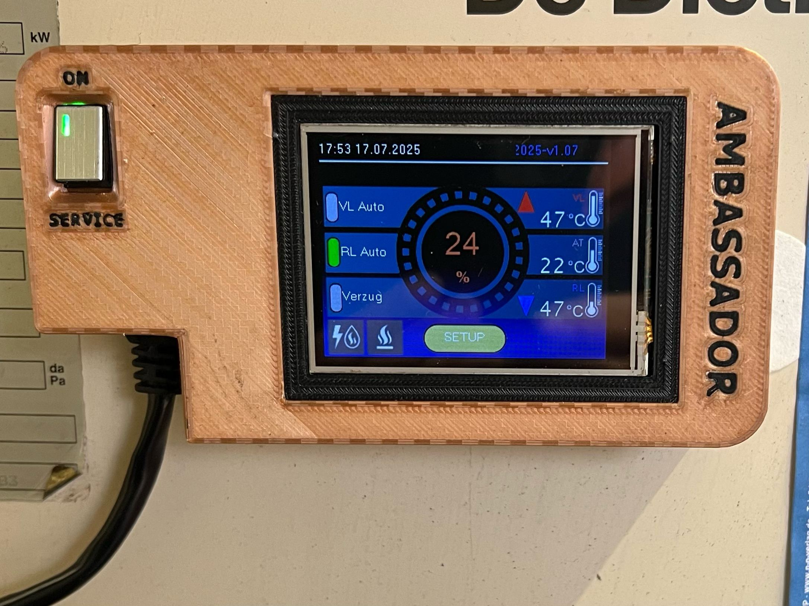
Die WELTNEUHEIT
AMBASSADOR

Slide 4
Sono-Direkt Handel Ltd. Unternehmen seit 2008 vertreten durch Michael Spies unterstützt durch Vertriebspartner in DE, BE, A, CH
Ziel der Sono Direkt ist es,
ältere Ölheizungen und Fahrzeuge
mit neuen Technologien zu optimieren
Im Fahrzeugbereich arbeiten wir mit Nanopartikel
und im Heizungsbereich mit neuester elektronischer Technologie

Slide 5
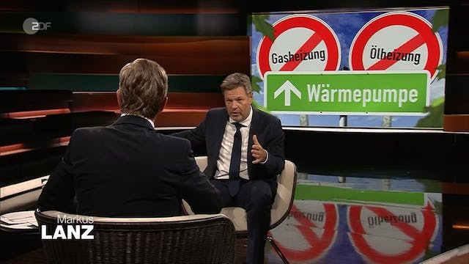


Slide 6
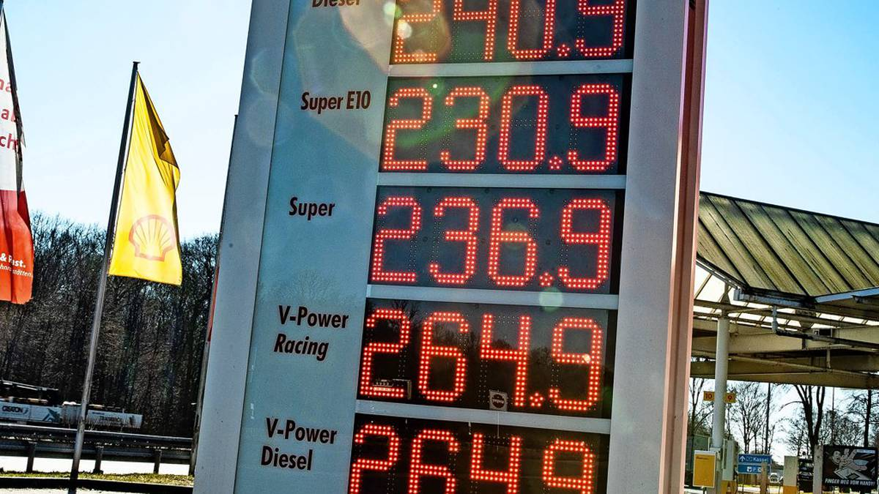

Slide 7


Ich hab doch alles und
es funktioniert.
Warum soll ich denn jetzt schon wieder investieren??

Slide 8

Einen Kredit aufnehmen für eine Wärmepumpe? Und dann heize ich im Winter teuer mit Strom und bin komplett abhängig?
Ja, gehts noch??
Das sollen doch meine Erben machen, denen empfehle ich natürlich den
Ambassador

Slide 9

M i r reichts !
Ich mache
nicht
alles mit !!!
Ich hab doch alles und
es funktioniert.
Warum soll ich denn jetzt schon wieder investieren??
Einen Kredit aufnehmen für eine Wärmepumpe? Und dann heize ich im Winter teuer mit Strom und bin komplett abhängig?
Ja, gehts noch??
Dazu kommt der anhaltende Druck der Energiewende
(E-Autos, alte Heizung raus- Wärmepumpe rein etc.)

Slide 10
Wir auch nicht! Und deshalb sind wir da!

Slide 11
Diesem ganzen Desaster wirken wir entgegen mit innovativen Technologien – und zwar ohne Komfortverlust!
Sparen ohne Verlust der Lebensqualität wäre ein Traum...

Slide 12
Das bedeutet jeder 3. Besitzer eines älteren Fahrzeugs hat auch eine ältere Ölheizung.
Alleine in Deutschland gibt es
20 Mio. ältere Fahrzeuge und über 6 Mio. ältere Ölheizungen
Fahrzeuge mit über 100.000 km Laufleistung
Ölbrenner bis ca. 2006
Verhältnis 1:3

Slide 13
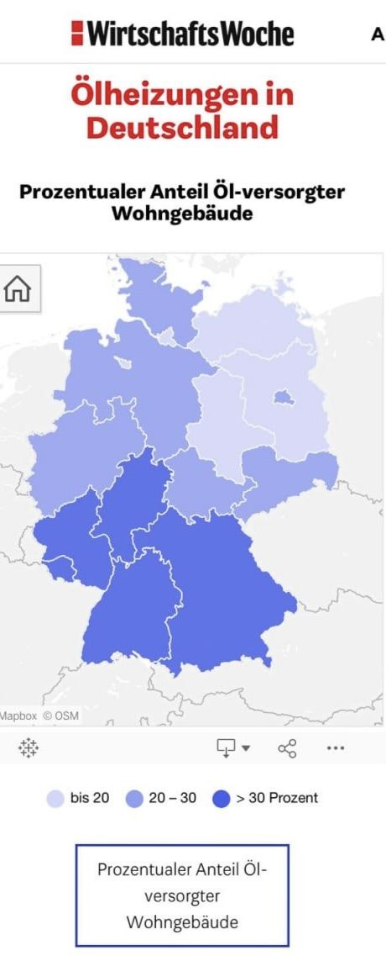

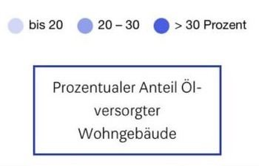

Slide 14
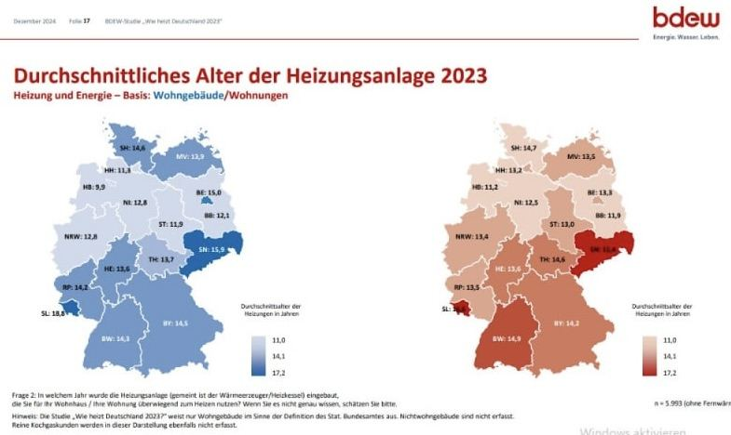

Slide 15
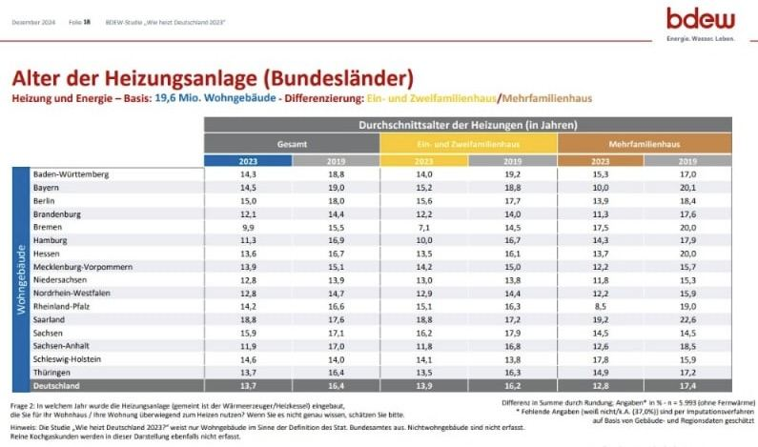

Slide 16



Slide 17

"In Deutschland und in der EU ist qualitätsverlust-freies Sparen wie ein neues Zweiteinkommen zu sehen"
Michael Spies
Geschäftsführer Sono-Direkt Handel Ltd.

Slide 18
In diesen beiden Bereichen Heizen und Autofahren sparen wir Ihnen
etwa 2.500 € ein - oder wollen Sie kalt sitzen und zu Fuß zur Arbeit laufen?
Bis zu
35%
+ Strom-
ersparnis
Bis zu 15%
+ 20%
Leistung

Slide 19
Wie läuft das Ganze ab?

Slide 20

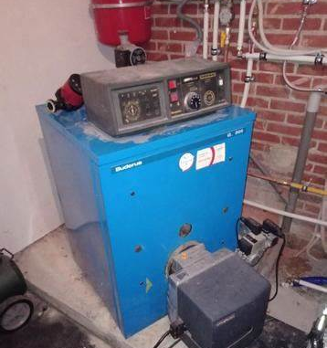
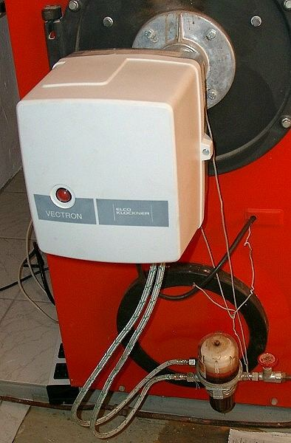
Wir prüfen Ihren älteren Heizölbrenner bis Baujahr 2006.
Ich liebe meinen
alten Heizölbrenner-
Der ist nämlich schon
bezahlt!
Sparen ohne Verlust der Lebensqualität wäre ein Traum...

Slide 21


Slide 22
Unsere Lösung:
Ambassador
Ersparnis direkt bemerkbar/im Display ablesbar
Einfacher Anbau - Stecksystem und Magnethalterung
3 Jahre Garantie
CE und RoHs + EMV
Verschleißreduzierung der Heizung

Slide 23
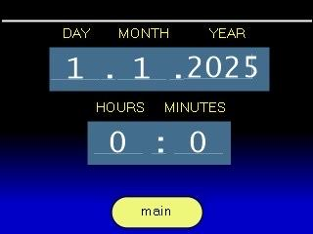

Slide 24
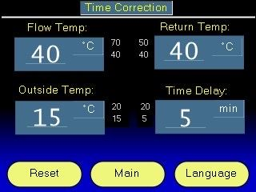

Slide 25
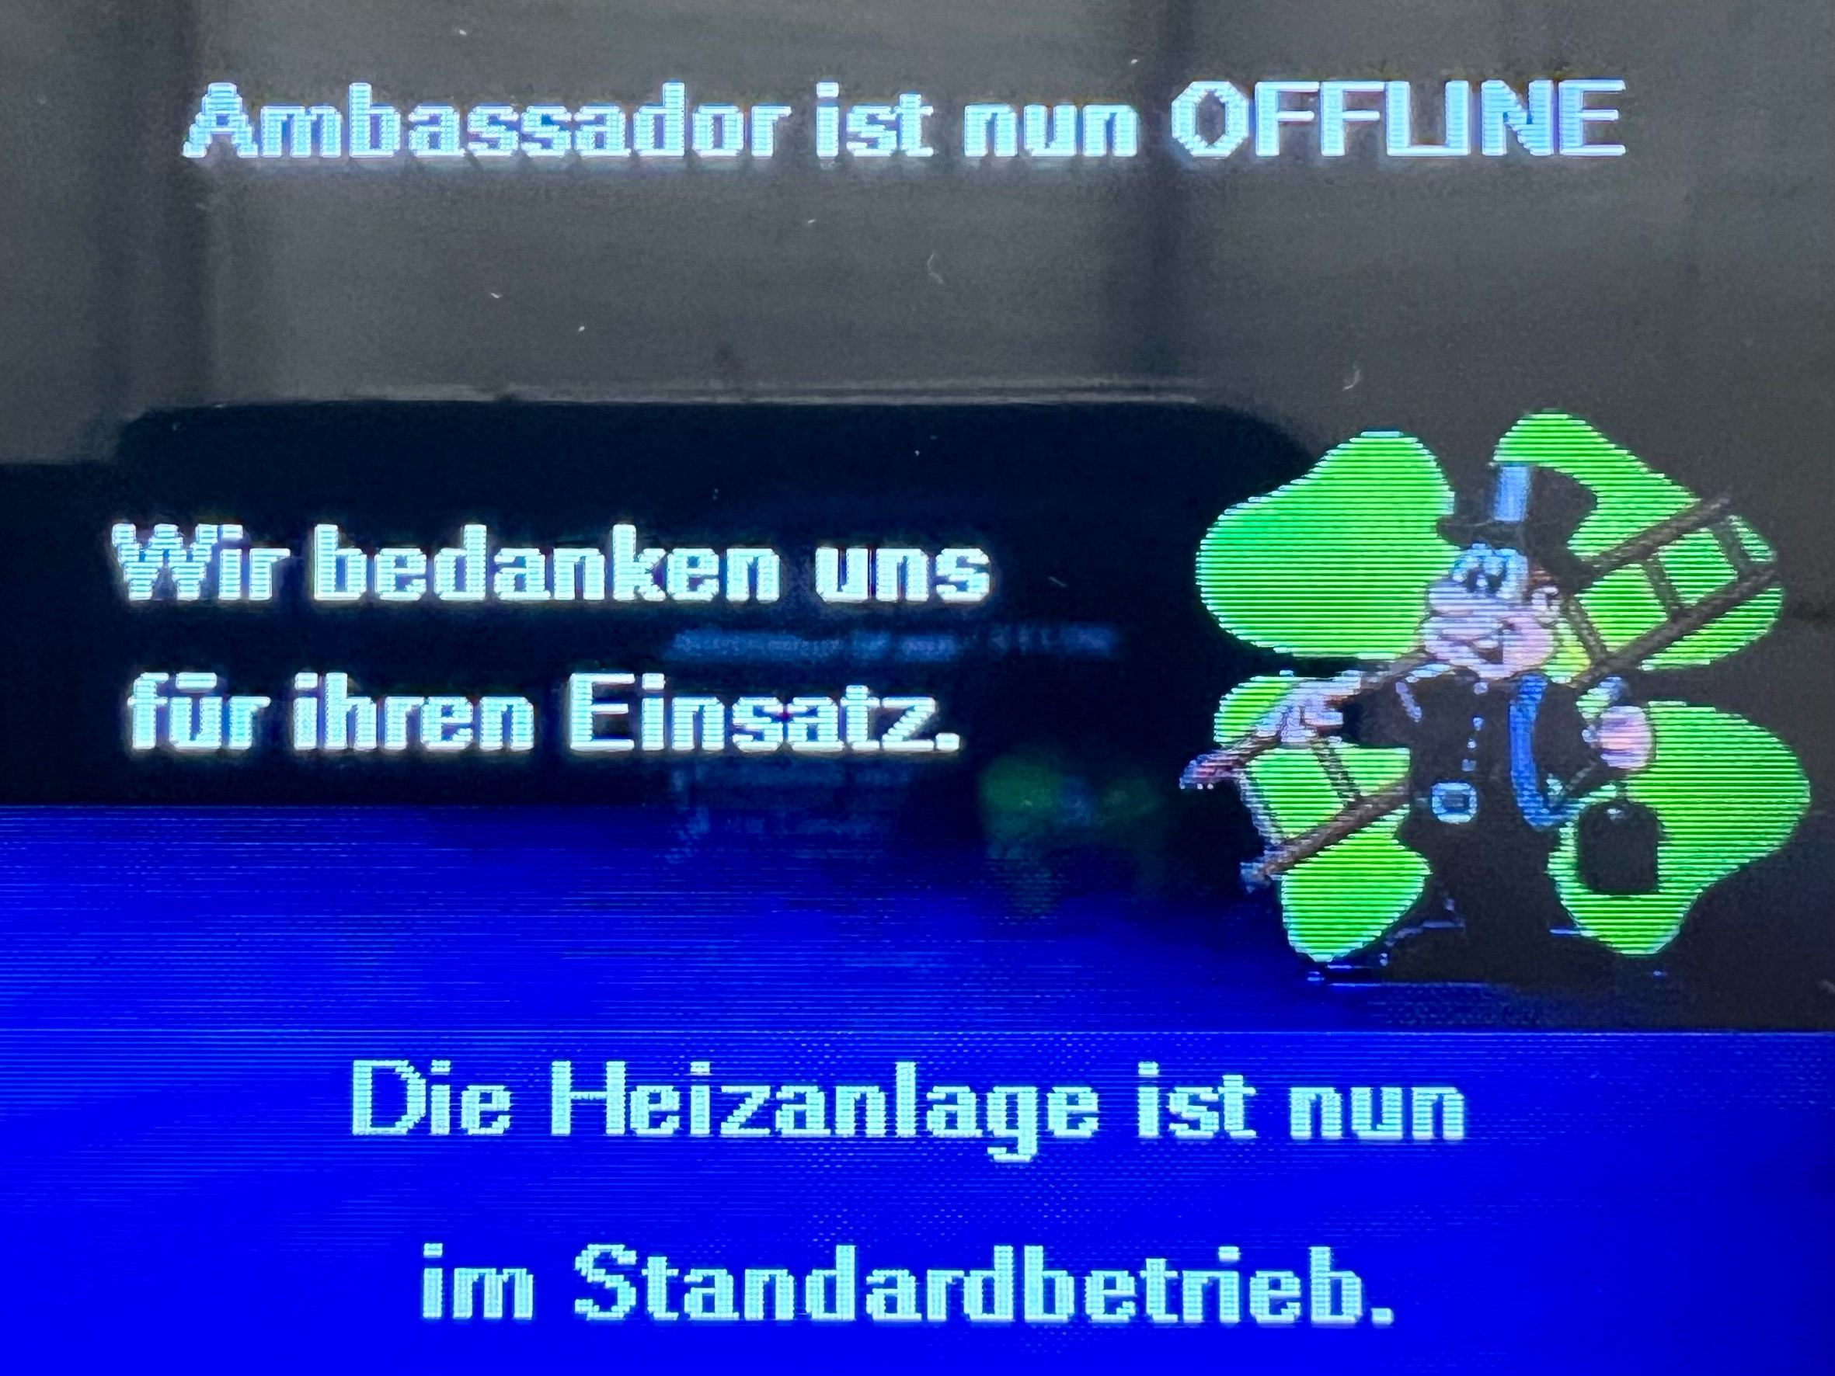

Slide 26

Bsp. 1 Fam. Haus ca. 3.000 Liter Heizölverbrauch p.A.
Einsp. Ambassador | Ersparnis bei Heizölpr. 1,00 € | Ersparnis bei Heizölpr. 1,20 € | Ersparnis bei Heizölpr. 1,40 € | Ersparnis bis 31.12.2044 Bei 1,00 € | Ersparnis bis 31.12.2044 bei 1,20 € | Ersparnis bis 31.12.2044 bei 1,40 €
35 % | 1.000 Liter / 1.000€ | 1.000 Liter /1.200 € | 1.000 Liter / 1.400 € | 20.000 € | 24.000 € | 28.000 €
30 % | 900 Liter / 900 € | 900 Liter / 1.080 € | 900 Liter / 1.260 € | 18.000 € | 21.600 € | 25.200 €
27 % | 810 Liter / 810 € | 810 Liter / 972 € | 810 Liter / 1.134 € | 16.200 € | 19.440 € | 22.680 €
Verkaufspreis 1.275 € + MwSt.

Slide 27
Ambassador - VK 1.275 €
Einsp. Ambassador | Ersparnis bei Heizölpr. 1,00 € | Ersparnis bei Heizölpr. 1,20 € | Ersparnis bei Heizölpr. 1,40 €
35 % | 1.000 Liter / 1.000€ ROI - 15 M | 1.000 Liter /1.200 € ROI - 12,5 | 1.000 Liter / 1.400 € ROI- 10,7
30 % | 900 Liter / 900 € ROI - 16,66 M | 900 Liter / 1.080 € ROI - 13,88 | 900 Liter / 1.260 € ROI - 11,9
27 % | 810 Liter / 810 € ROI - 18,5 M | 810 Liter / 972 € ROI - 15,4 | 810 Liter / 1.134 € ROI - 13,23

Slide 28
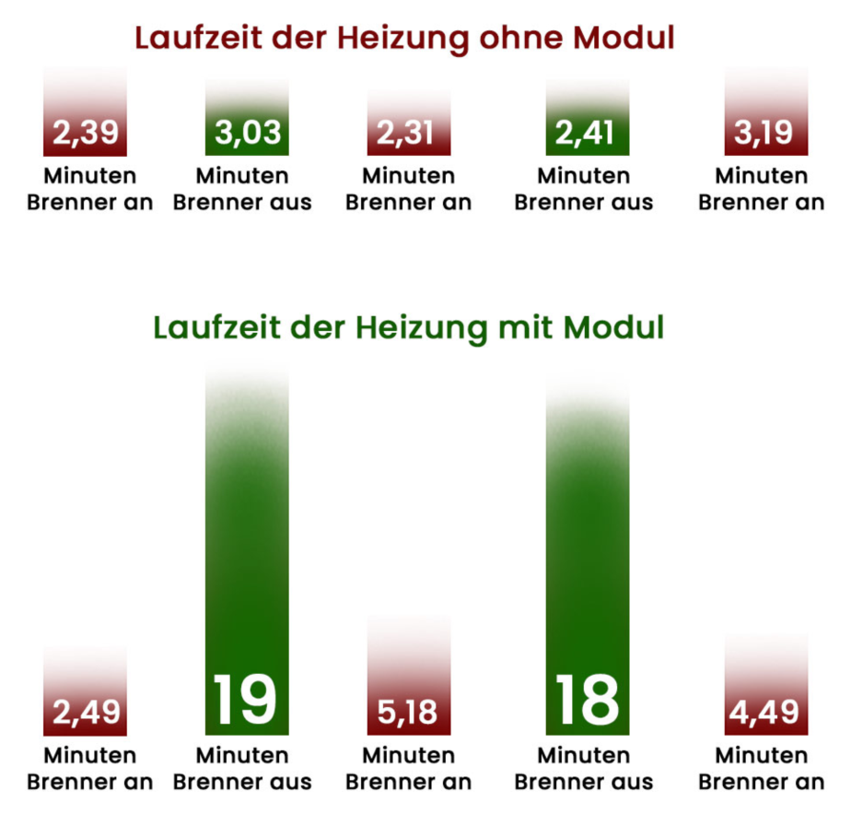
So funktioniert der
Ambassador
Alte Heizungen sind nicht in der Lage auf die
physikalischen Eigenschaften von Wasser
(zB. degressive Abkühlung) zu reagieren
Unser Ambassador bestimmt durch Messung
den optimalen Zeitpunkt, an dem der
Zündimpuls erfolgt
Durch längere Auszeiten wird weniger Heizöl
verbraucht und die Heizung geschont
Logisch..oder?

Slide 29
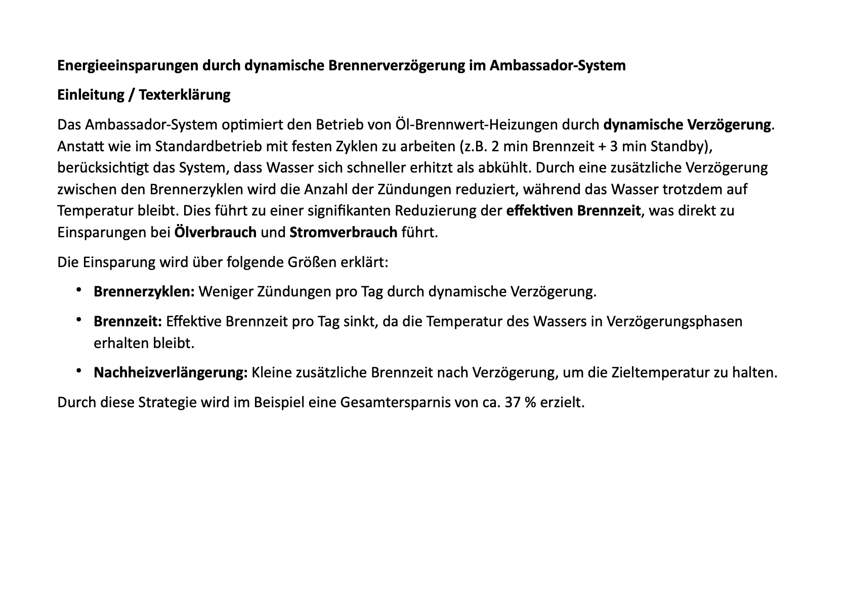

Slide 30
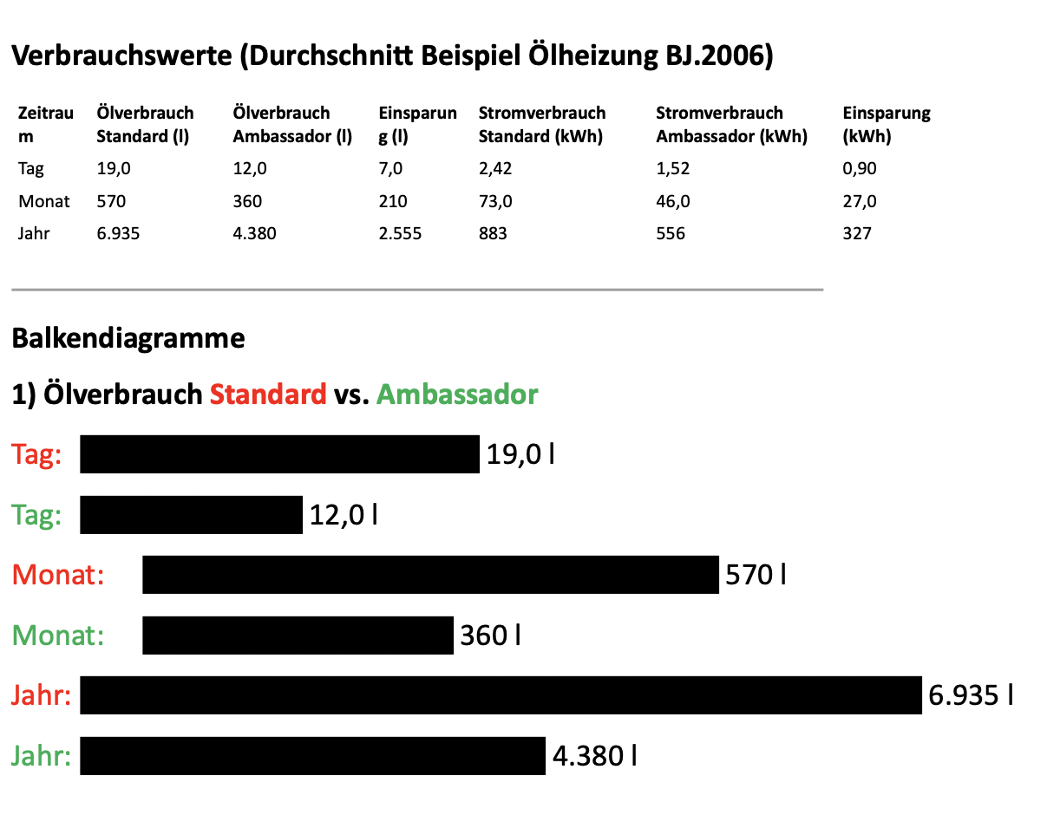

Slide 31
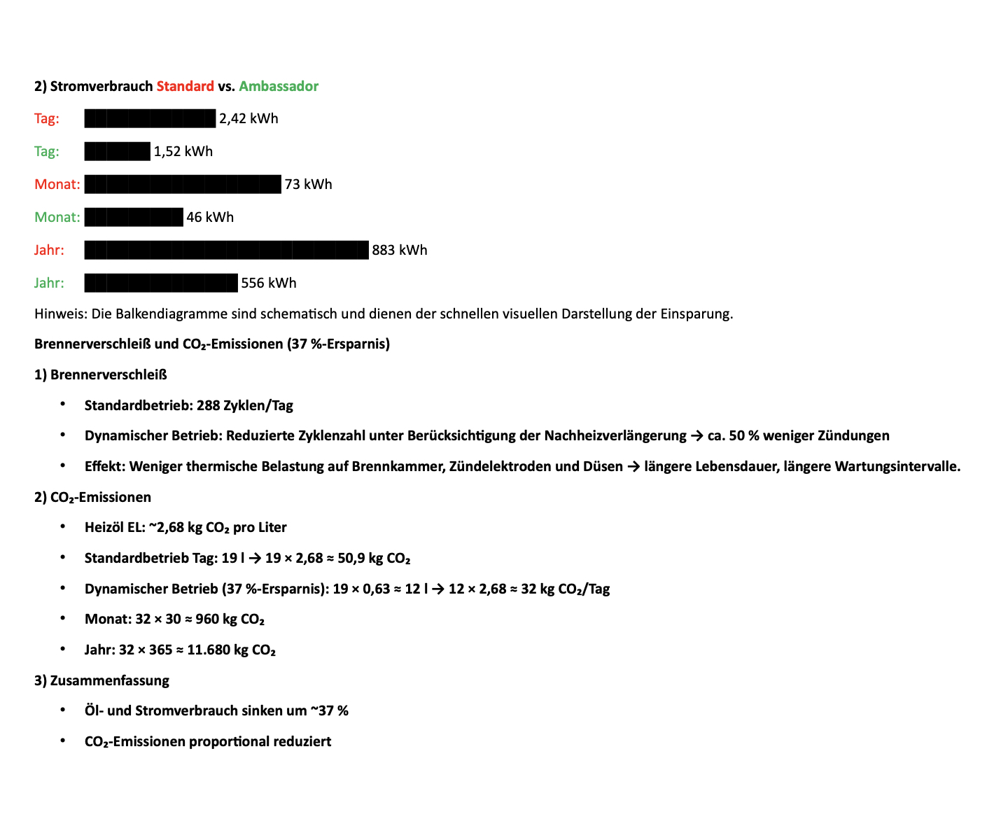

Slide 32
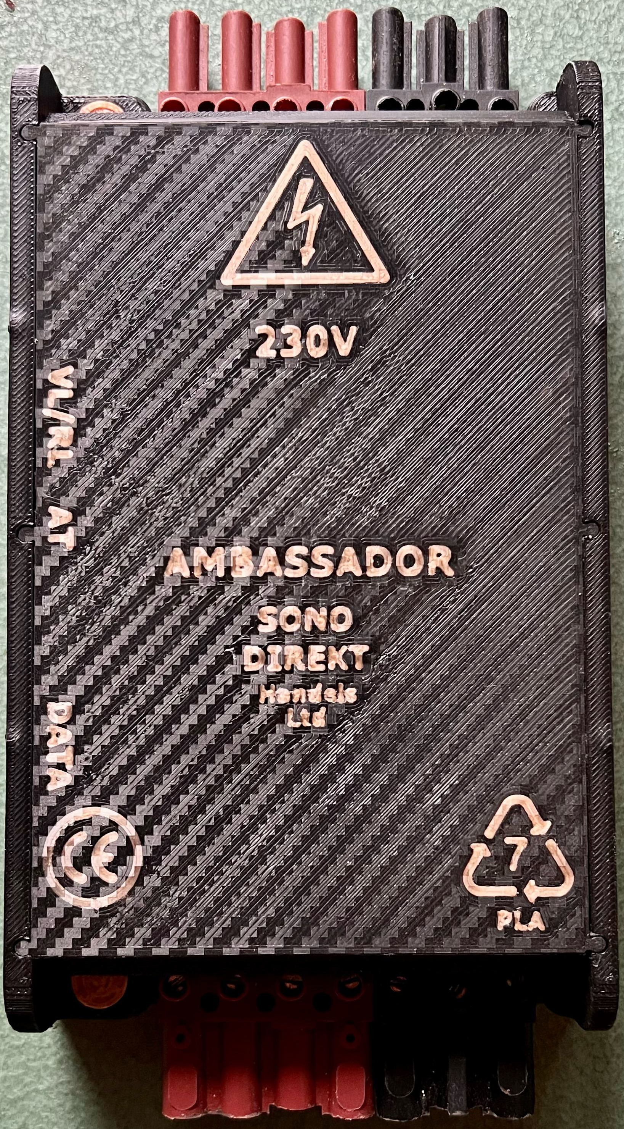
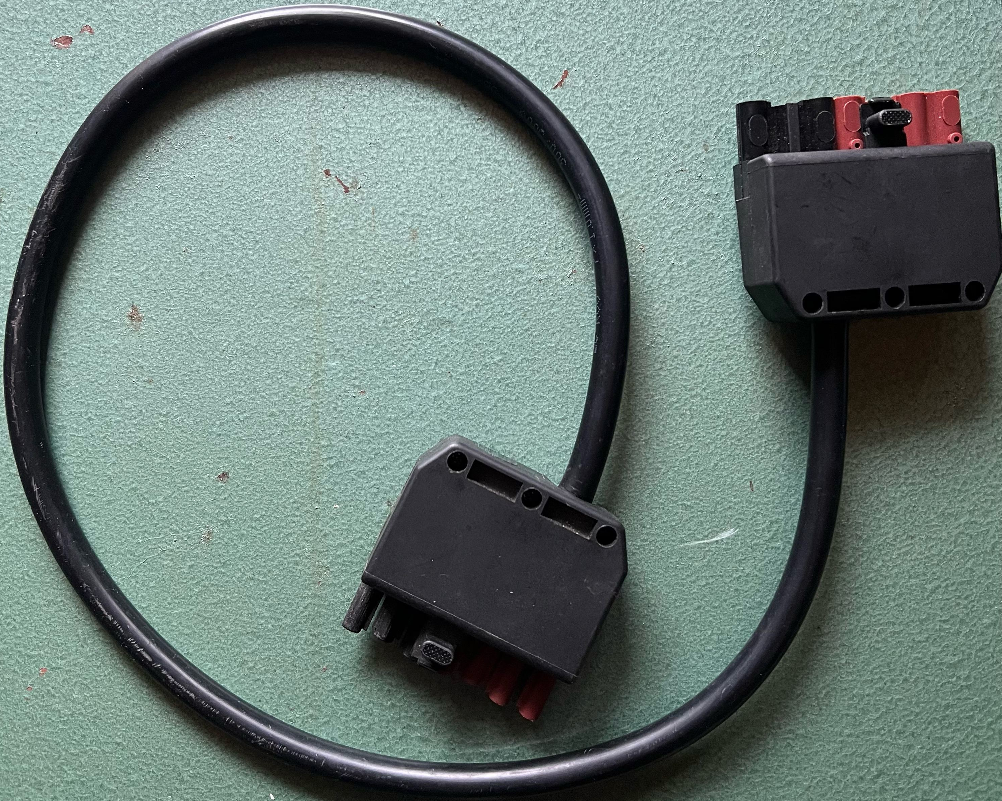
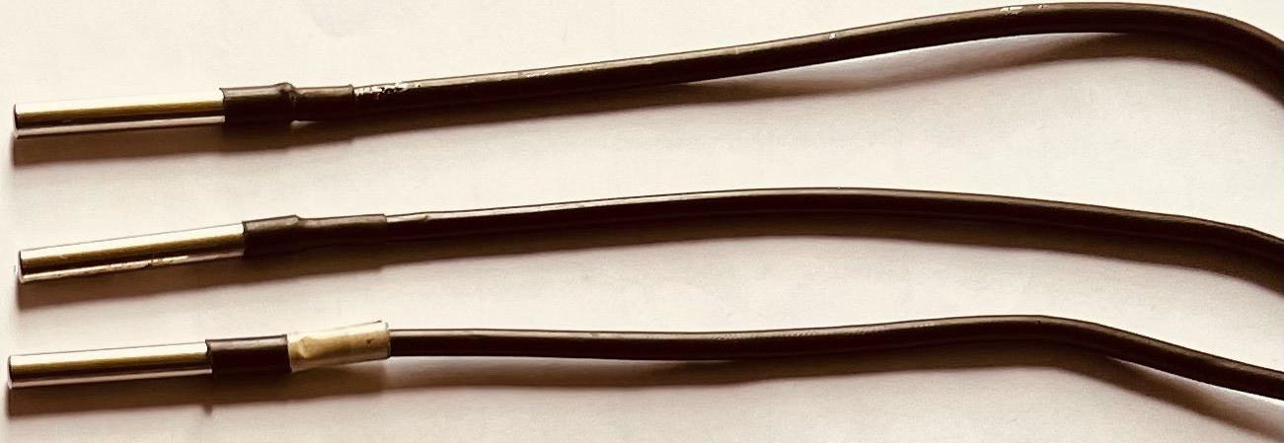
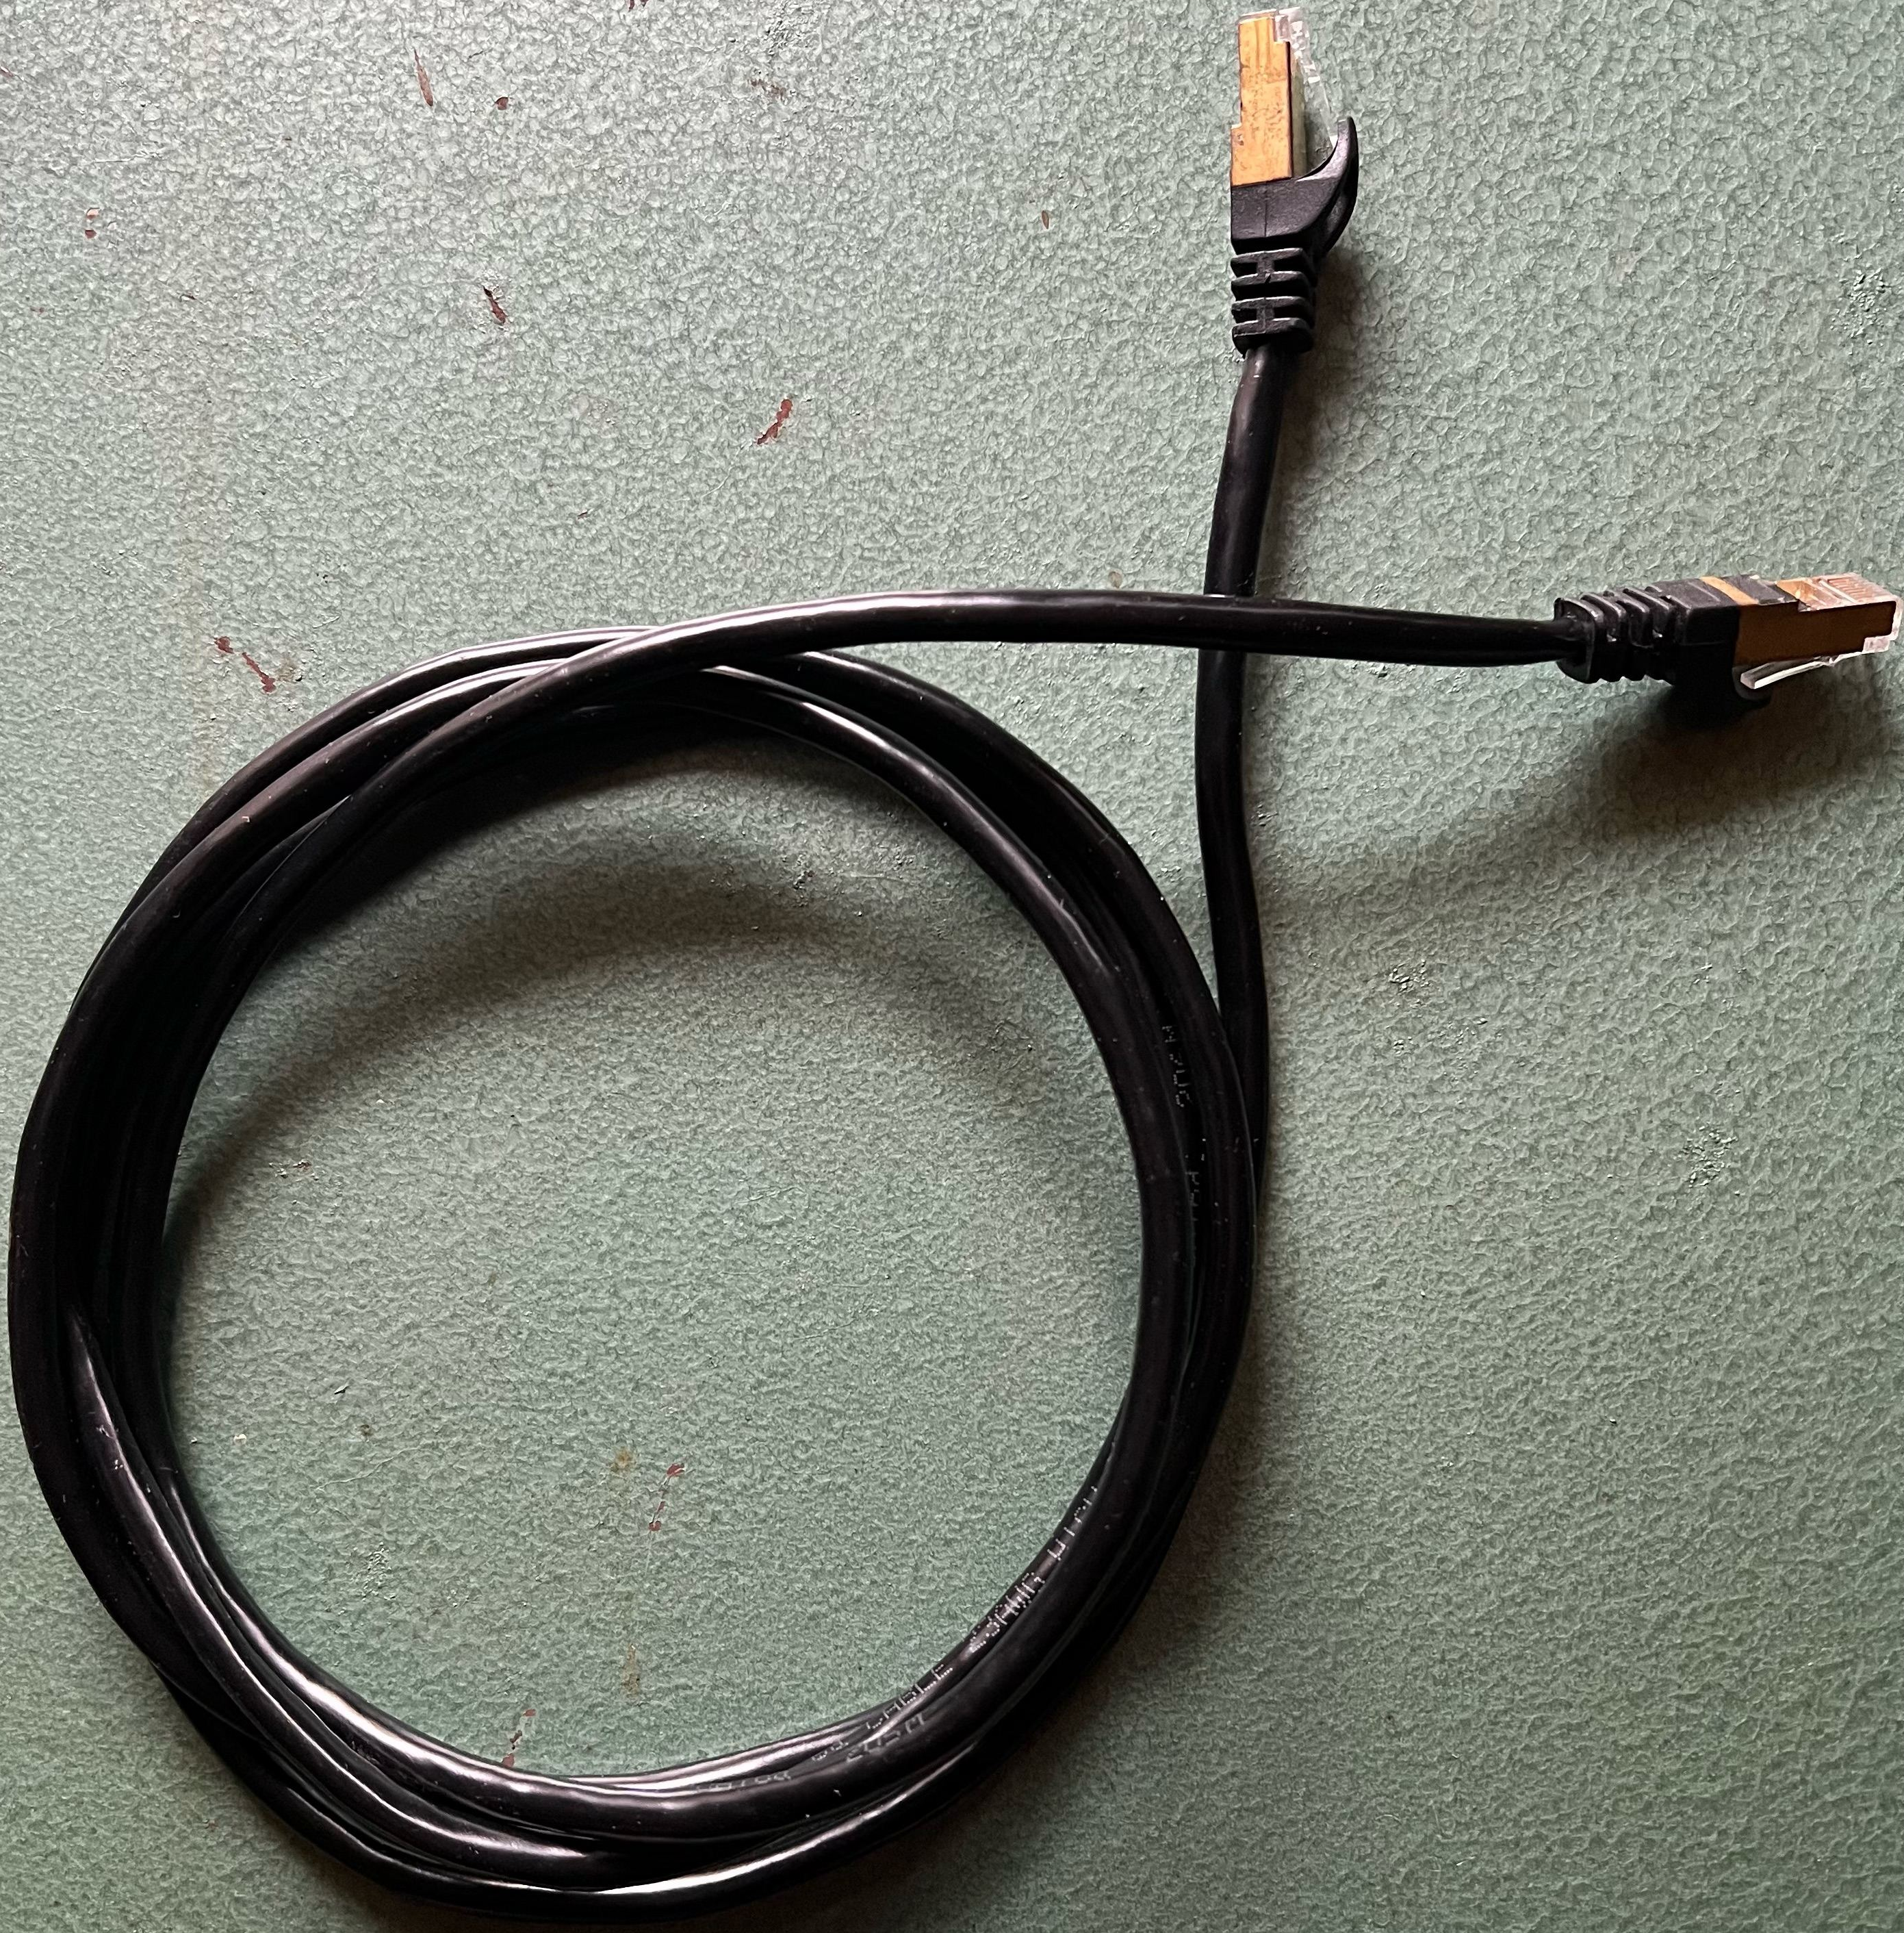
Bis zu
35%
+ Strom-
ersparnis
Beispielrechnung:
So viel können Sie einsparen:
Ohne Ambassador:
3.000 l Heizöl p.a.
Mit Ambassador:
2.000 l Heizöl p.a.
Mögliche Ersparnis:
1.200 € p.a.
1.000 l Heizöl p.a.
3 Tonnen Co2 p.a.

Slide 33
Bis zu
35%
+ Strom-
ersparnis
Unsere Lösung:
Ambassador
1.275 Euro
zzgl. MwSt.
incl. Versand
Ersparnis direkt bemerkbar/Im Display ablesbar
Einfacher Einbau- Stecksystem
3 Jahre Garantie
CE und RoHs EMV
Verschleißreduzierung der Heizung

Slide 34


Slide 35
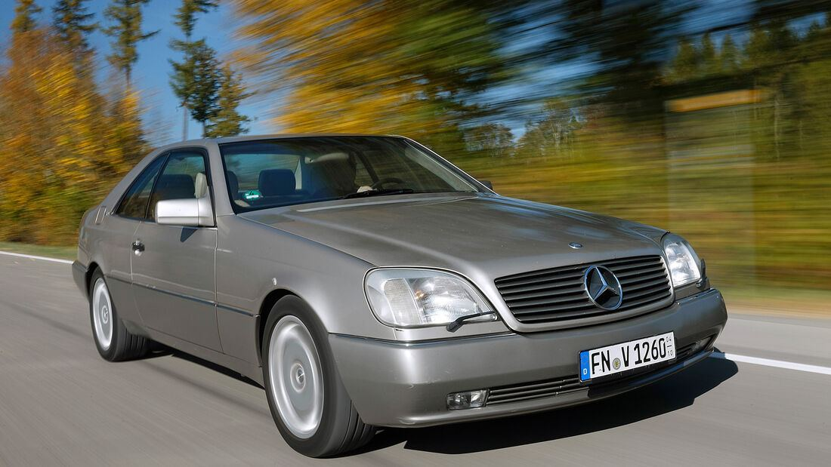
Wir versorgen Ihr älteres Fahrzeug ab 100.000 km Laufleistung ebenfalls
Ich liebe meinen
älteren Verbrennermotor-
Der ist auch schon bezahlt!
Am liebsten
würde ich meinen Alten ewig fahren...
SONO

Slide 36
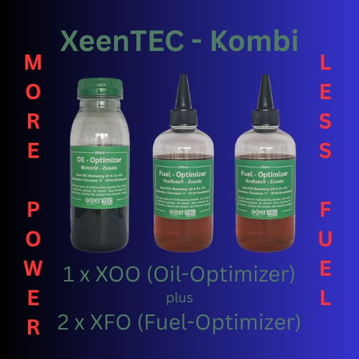
Komplettpaket für 1 Jahr:
100 Euro
zzgl. MwSt. u. Versand
Bis zu 15%
+ 20%
Leistung
Unsere Lösung:
XeenTEC-Additive
Reduzierter Verbrauch
Erhöhte Leistung
Reduzierter Schadstoffausstoß
31.08.2025

Slide 37


Slide 38
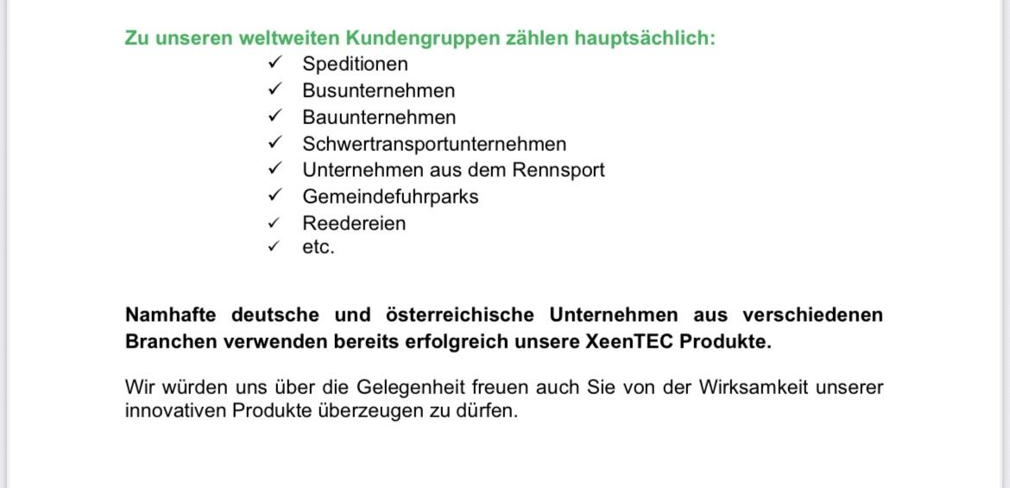

Slide 39
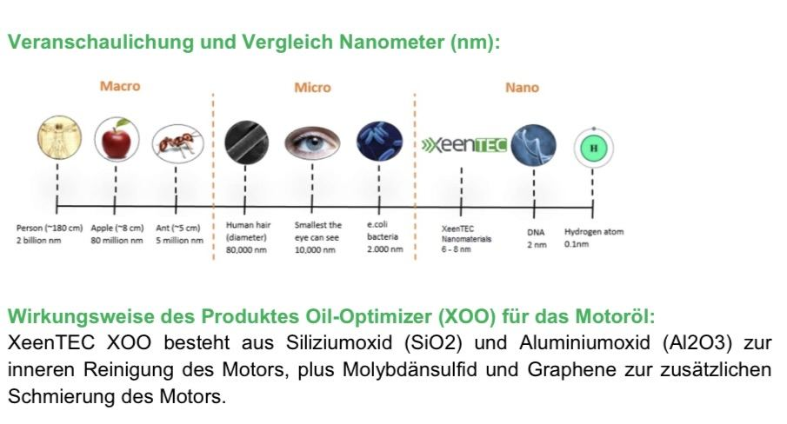

Slide 40
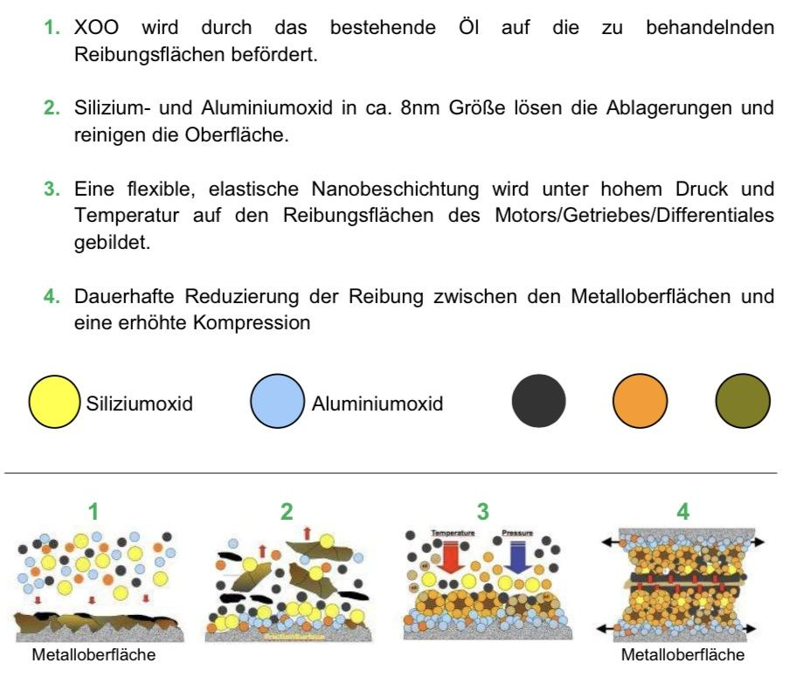

Slide 41
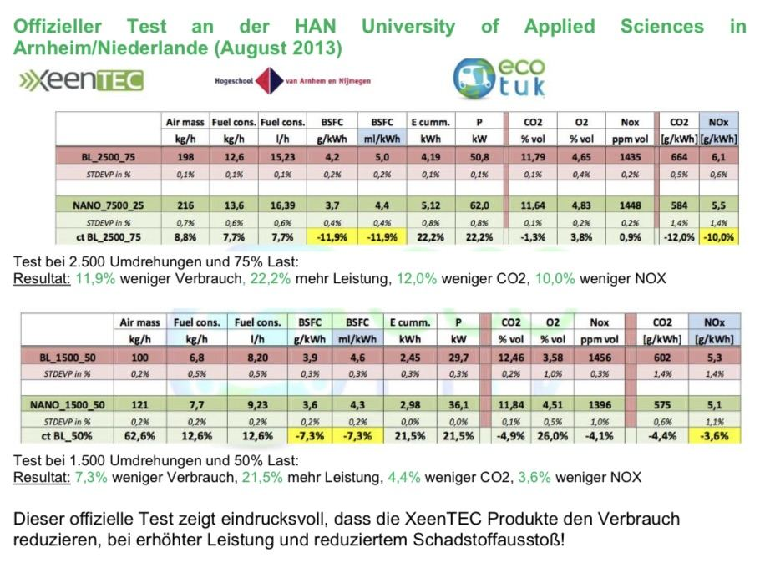

Slide 42
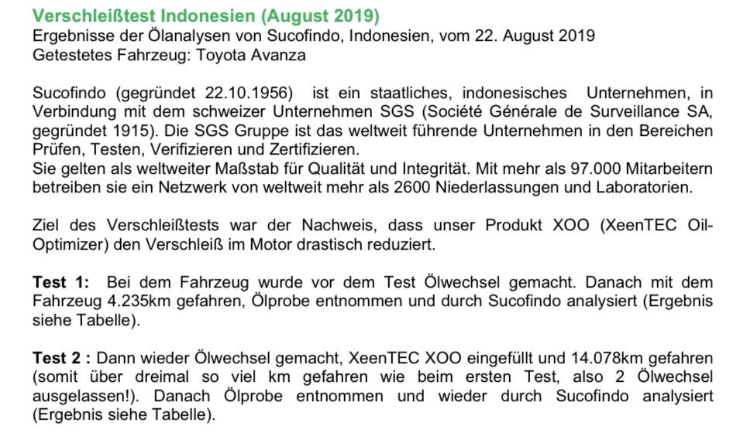

Slide 43
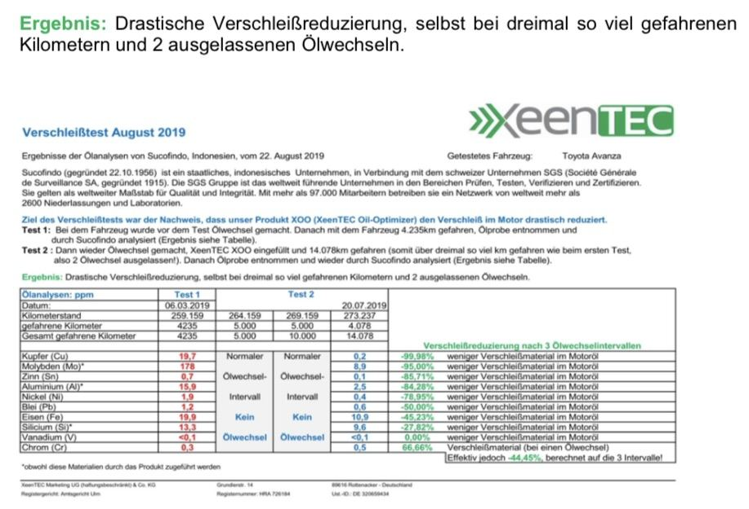

Slide 44
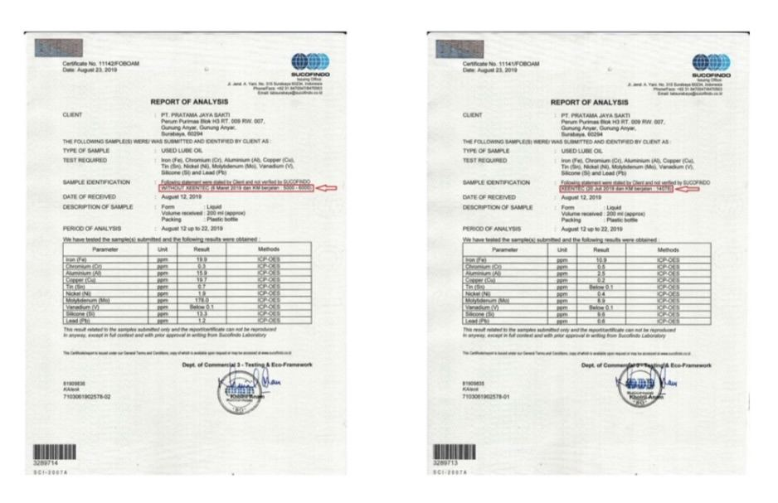

Slide 45
Mehr Nachhaltigkeit Mehr Umweltschutz Mehr Geld in Ihrer Tasche Mehr Lebensqualität

Slide 46
Möchten Sie an diesem Ziel mitarbeiten? Dann bleiben Sie dran, in 5 Minuten geht’s weiter.
Was könnten wir erreichen, wenn wir dafür sorgen,
daß alleine in Deutschland
20 Mio. ältere Fahrzeuge und 6 Mio. ältere Ölheizungen Energie sparen?
Fahrzeuge mit über 100.000 km Laufleistung
Ölbrenner bis ca. 2006
Verhältnis 1:3

Slide 47

Wie groß ist DEIN Stück?
3,6 Mrd. €
Provisionsanteil

Slide 48
Wie werden Sie mit Uns erfolgreich?

Slide 49

1. Zwei konkurrenzfreie Produkte

Slide 50
6 Mio. ältere Ölheizungen Deutschland 20 Mio. ältere Fahrzeuge
680.000 ältere Ölheizungen Österreich 7 Mio. ältere Fahrzeuge
580.000 ältere Ölheizungen Schweiz 5 Mio. ältere Fahrzeuge
Ölbrenner bis ca. 2006
Fahrzeuge mit über 100.000 km Laufleistung
2. Einen riesigen Markt

Slide 51
Was haben Sie bei Sono-Direkt bisher gelernt? 1. Ein neues Zweiteinkommen durch qualitätsverlust-freies Einsparen 2. Ein Dritteinkommen durch die Empfehlung qualitätsverlust-freier Einsparung

Slide 52
Was sollten Sie jetzt als nächstes tun?

Slide 53

Folgen Sie Ihrem Sponsor-Link und wählen Sie Ihr Produkt:

Slide 54
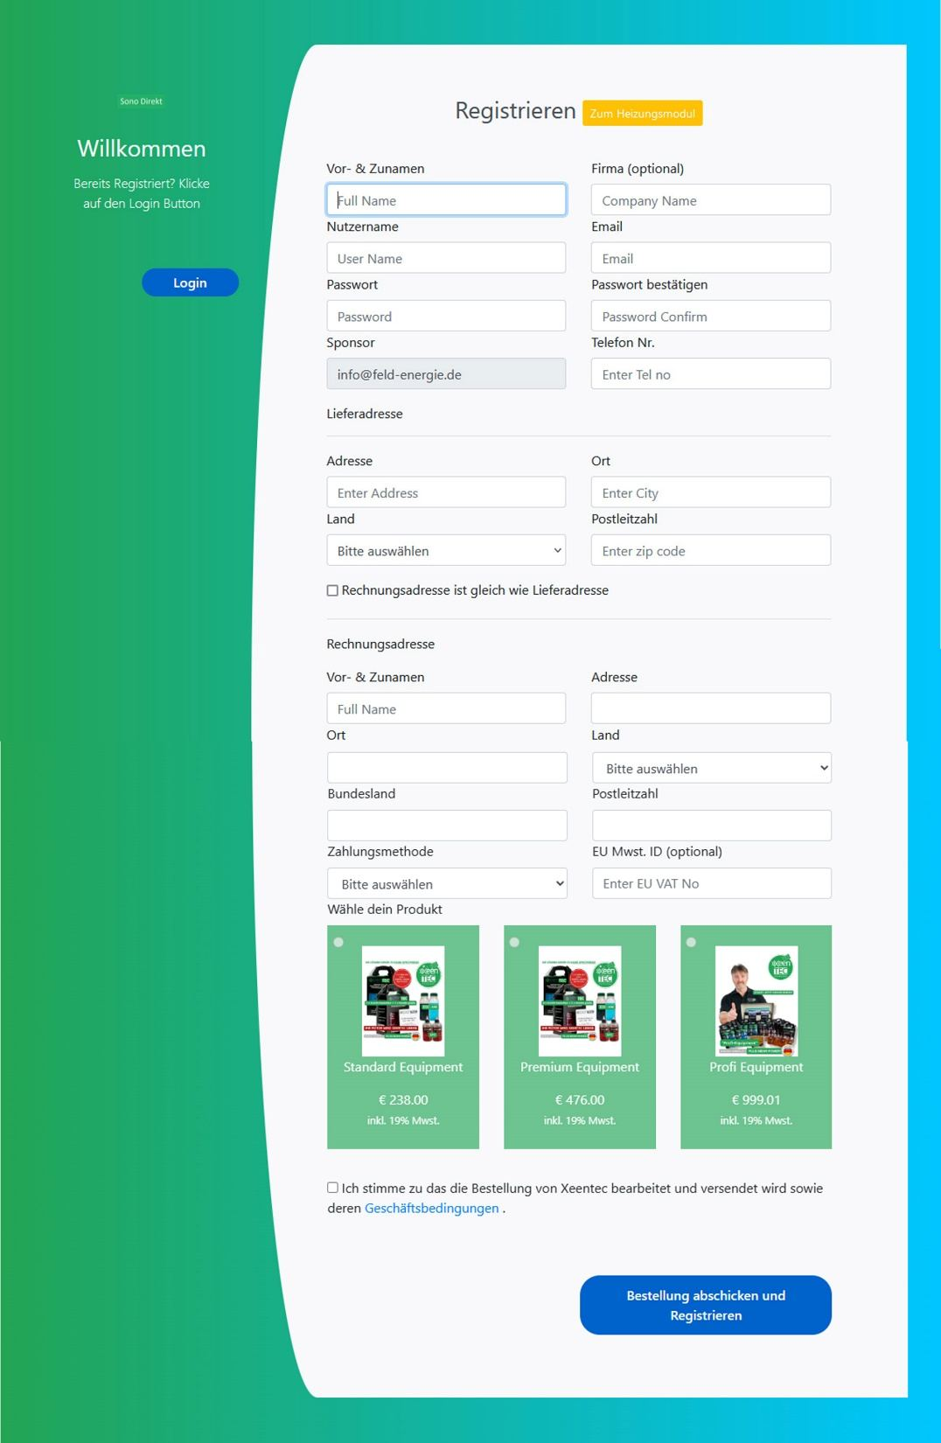
Tip: Wir empfehlen mit dem
Kraftstoffpaket zu beginnen und
Sie erhalten bei der nächsten
Bestellung gleich 20% !
Vertriebspartner: 3 bezahlt +
1 gratis
357,- € incl. MwSt.
zzgl. Versand

Slide 55
Stufe | % | Ambassador Verkaufspreis Netto 1.250,00 € Provision | XeenTEC 3 + 1 Einsteiger Paket VK Netto 300,00 € Provision
6 | 47 % | 587,50 € | 141,00 €
5 | 45 % | 562,50 € | 135,00 €
4 | 42 % | 525,00 € | 126,00 €
3 | 37 % | 462,50 € | 111,00 €
2 | 30 % | 375,00 € | 90,00 €
1 | 20 % | 250,00 € | 60,00 €
A | 10 % | 125,00 € | 30,00 €

Slide 56
Sono Direkt Vertrieb Karrierestufen
Stufenbezeichnung
Umsatz für 6 lfd. Monate
Direkt-Prov.
Diff.-Prov.
General-Repr. (GR) | 240.000 € Umsatz* | 47 % | 2 %
Direktions-Repr. (DR) | 160.000 € Umsatz* | 45 % | 3 %
Orga-Repr. (OR) |  | 42 % | 5 %
Chef-Repr. (CR) | 45.000 € Umsatz 1.200 € Eigenumsatz | 37 % | 7 %
Leitender-Repr. (LR) | 15.000 € Umsatz 1.200 € Eigenumsatz | 30 % | 10 %
Repräsentant ( R ) | 1.250 € Umsatz | 20 % | 10 %
Repr. Anwärter ( A ) |  | 10 %
6
5
80.000 € Umsatz
4
3
2
1
A

Slide 57
Tip: Wir empfehlen mit dem
Kraftstoffpaket zu beginnen und
Sie erhalten bei der nächsten
Bestellung gleich 20% !
Vertriebspartner: 3 bezahlt +
1 gratis

